Slide 1
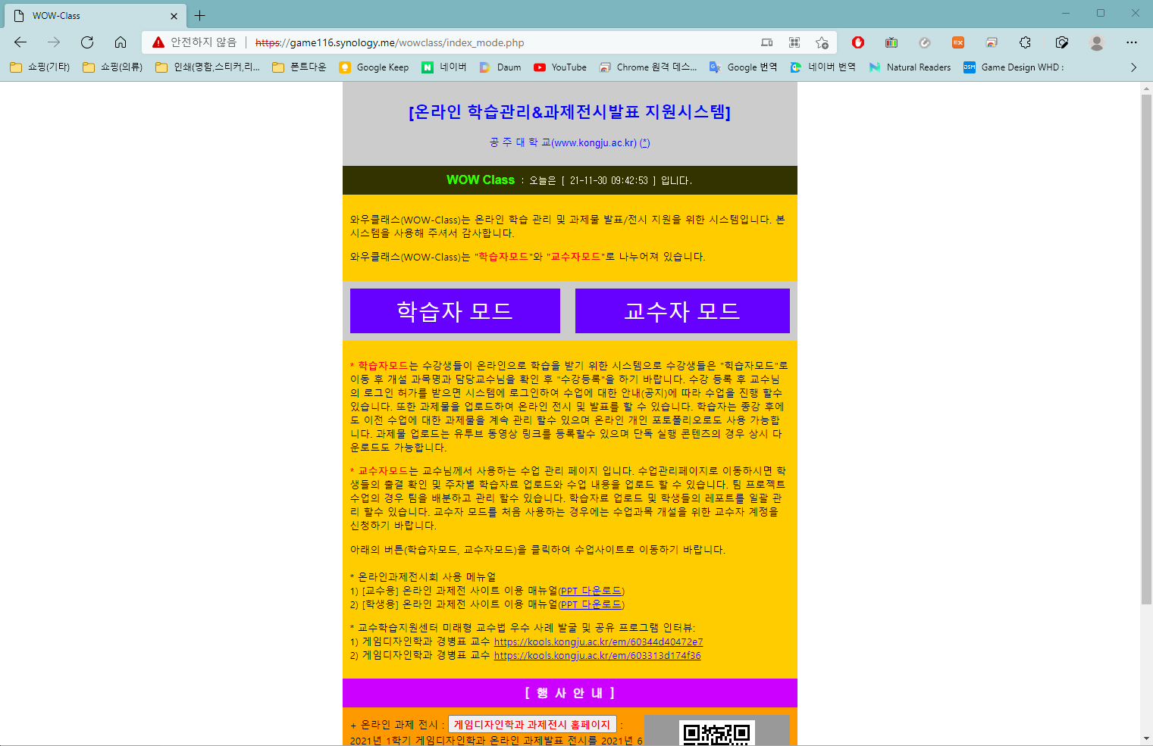
온라인 과제전 사이트 이용 매뉴얼(교수용)
교수자 모드 클릭 후
로그인
로그인 정보를 잊으셨다면 학과사무실로 문의해주세요.

Slide 2
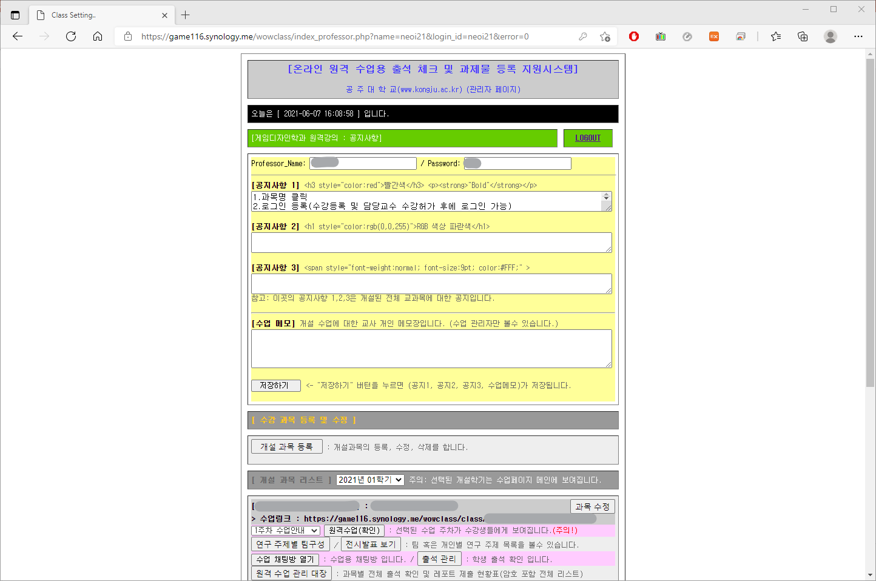
온라인 과제전 사이트 이용 매뉴얼(교수용)
① 공지 사항 작성
학생들에게 공지할 내용을 작성하시면 되고, 생략하셔도 됩니다.
작성하시고 [저장하기] 버튼을 눌러주세요.

Slide 3
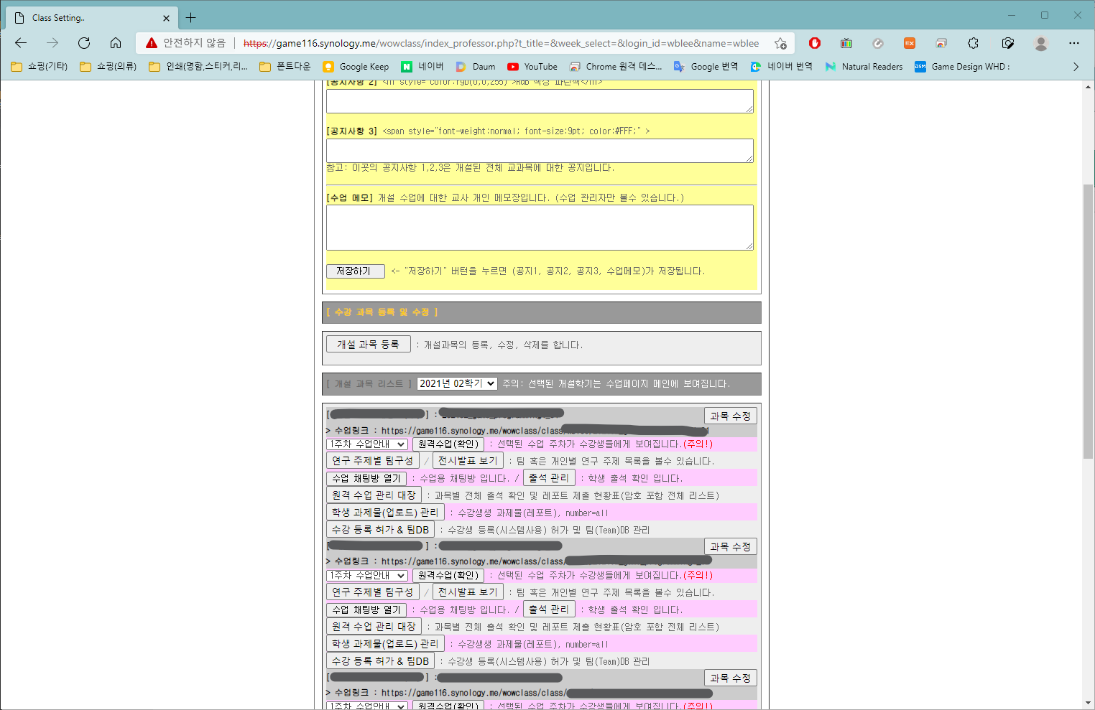
온라인 과제전 사이트 이용 매뉴얼(교수용)
② 개설 학기/과목명 확인
개설 학기 및 과목명이 제대로 되어있는지 먼저 확인해주세요.
틀린 부분이 있다면 학과사무실로 수정 요청 해주세요.
③ 수강 등록 허가(1)
학생들이 수강 등록을 하면 교수님께서 직접 수강 등록 <허가>를 해주셔야 학생들이 로그인해서 과제물을 등록할 수 있습니다.

Slide 4
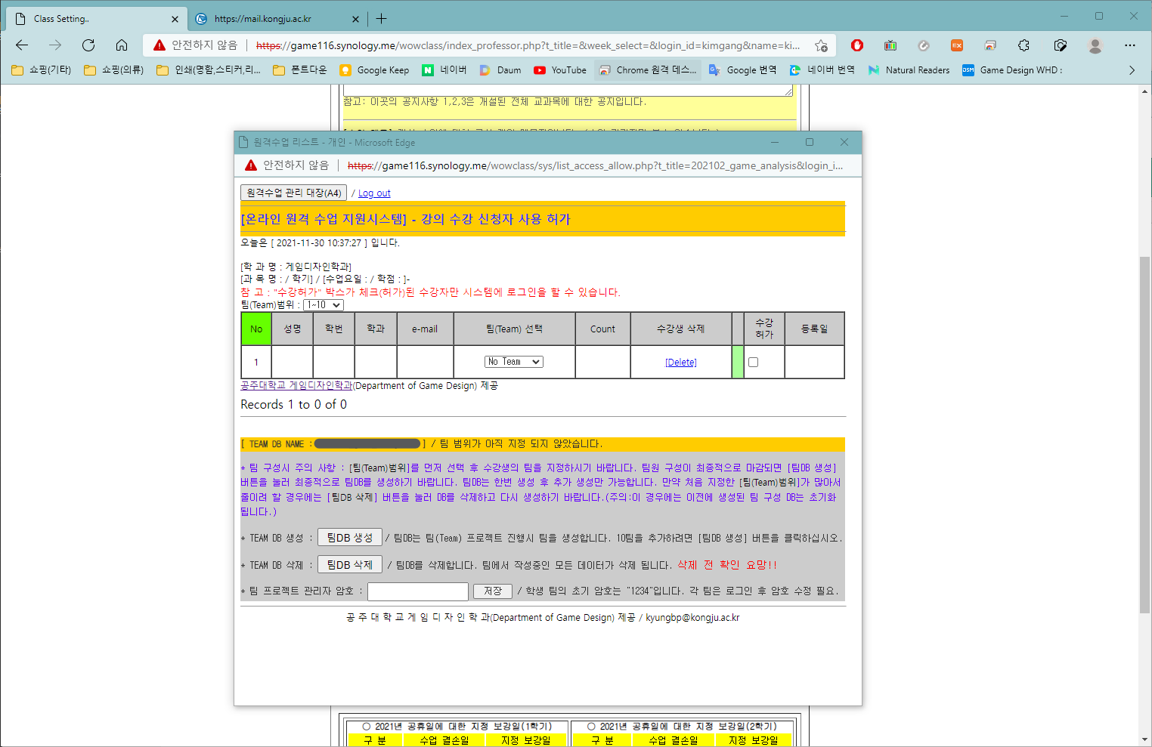
온라인 과제전 사이트 이용 매뉴얼(교수용)
④ 수강 등록 허가(2)
□ 네모박스에 체크(V)된 상태가 수강 허가된 상태입니다.
체크(V)된 학생들만 로그인 할 수 있으니 수시로 확인하셔서 체크 부탁드립니다.

Slide 5
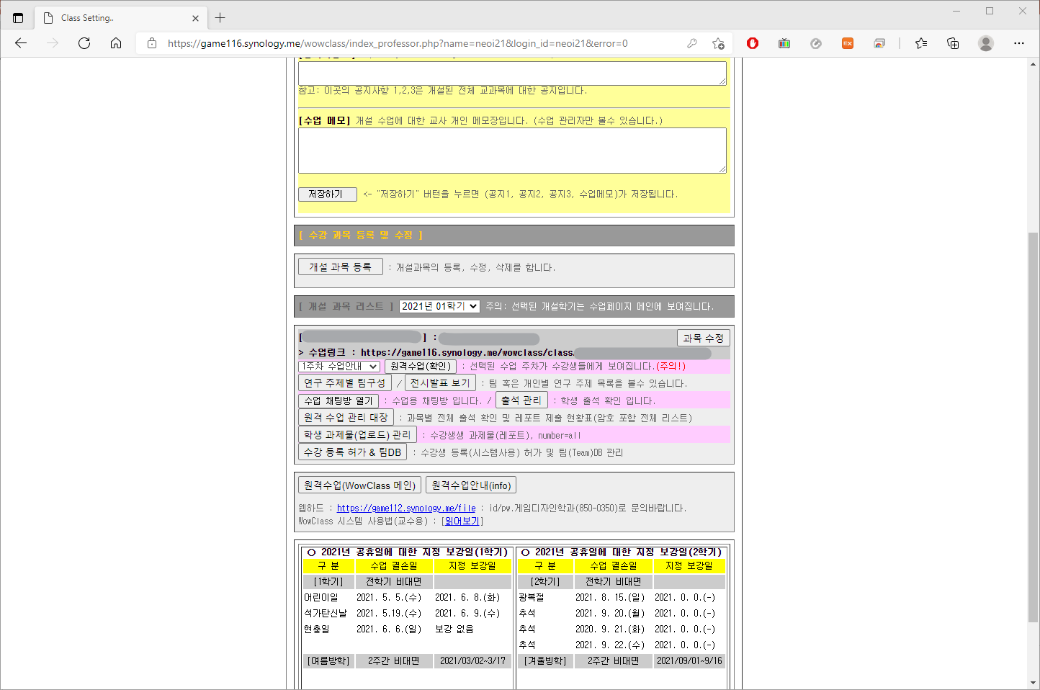
온라인 과제전 사이트 이용 매뉴얼(교수용)
⑤ 학생 과제물 관리
학생들이 업로드한 과제물을 관리(열람, 삭제 등)할 수 있습니다.

